Slide 1
บทเรียนการประกวดสหกรณ์ดีเด่นแห่งชาติ
ขนิฏฐา กาญจนรังษีนนท์
การประชุมคณะกรรมการดำเนินการ
เดือนเมษายน 2566

Slide 2
ประวัติการส่งเข้าประกวด
ทดสอบหมวด 4 ไม่ผ่าน
2559
2560
2561
2562
2563
2564
2565
2566
ส่ง
งด
ส่ง
ส่ง
ชนะจังหวัด
ภาค
ชนะจังหวัด
ภาค
ชนะระดับ
ชาติ

Slide 3

ผลการประกวด
สหกรณ์ดีเด่นแห่งชาติ 2565 - 66
ความ
คิดริเริ่ม
100 คะแนน
ความสามารถในการบริหาร
และการจัดการสหกรณ์
350 คะแนน
บทบาทและการมีส่วนร่วม
ของสมาชิกต่อสหกรณ์
250 คะแนน
ความมั่นคงและฐานะ
ทางเศรษฐกิจของสหกรณ์
150 คะแนน
การทำกิจกรรมด้านสาธารณ-ประโยชน์และการอนุรักษ์
150 คะแนน
100 - 99.67
150 - 150
326.50 - 341
117- 117
219 - 222

Slide 4
องค์ประกอบคะแนน
ความ
คิดริเริ่ม
3 โครงการ
ความสามารถในการบริหาร
และการจัดการสหกรณ์
16 ข้อ
บทบาทและการมีส่วนร่วม
ของสมาชิกต่อสหกรณ์
2 ข้อ 6 รายการ
ความมั่นคงและฐานะ
ทางเศรษฐกิจของสหกรณ์
5 ข้อ
การทำกิจกรรมด้านสาธารณ-ประโยชน์และการอนุรักษ์
2 ข้อ

Slide 5
หมวด 1
100 คะแนน
99.67
ลักษณะโครงการตรงตามกำหนด 25 คะแนน
คุณภาพโครงการ (7 รายการ) 75 คะแนน
รวมประโยชน์ที่ได้รับและการเผยแพร่กับสหกรณ์อื่นด้วย
รวม 3 โครงการ หาร 3
ปี 61 ส่งโครงการส่งเสริมการมีส่วนร่วม /พัฒนา credit scorecard และคลีนิกสหกรณ์
ปี 64 ส่งโครงการวาง credit scorecard ในระบบสหกรณ์ / ส่งเสริมนวัตกรรม / และระบบประเมินผลการปฏิบัติงาน
ปี 65 ส่งโครงการวาง credit scorecard ในระบบสหกรณ์ออนไลน์และapp. / ส่งเสริมนวัตกรรม / และหลักสูตรการบริหารการเงินส่วนบุคคล

Slide 6
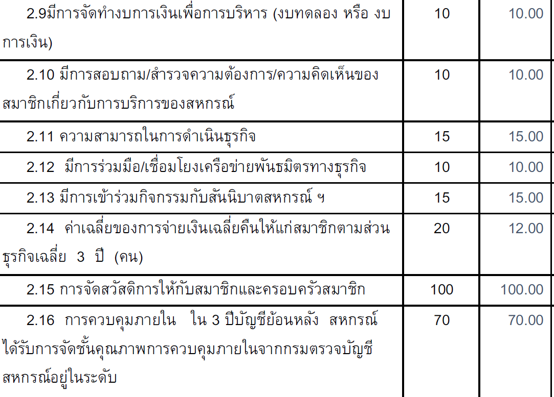
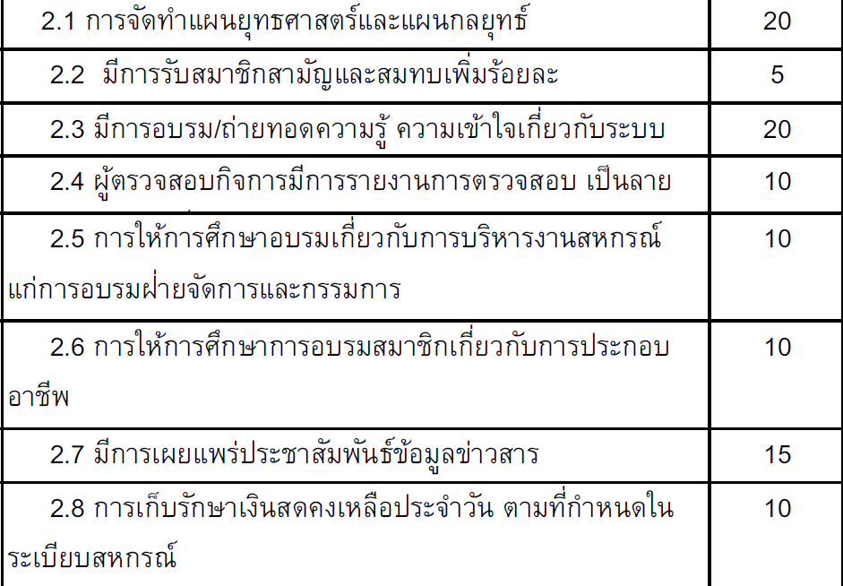
หมวด 2
341
350 คะแนน

Slide 7
หมวด 3
250 คะแนน
222

Slide 8
หมวด 4
150 คะแนน
117
เพิ่มอีก 1 ระดับจะได้อีกปีละ 3 คน. 3 ปีได้เพิ่มอีก 1 คน.
คะแนนจากกรมตรวจฯ
เพิ่มอีก 1 ระดับจะได้อีกปีละ 1 คน. 3 ปีได้เพิ่มอีก 3 คน.แต่ต้องเพิ่มทุนสำรอง/สินทรัพย์เป็น .10
จะเอาคะแนนเต็มต้องจัดสรร 20% ทุกปี
เพิ่มปีละ 1 คน.ถ้าจัดสรรมากกว่า 5 % ถ้าจะเอาคะแนนเต็มต้องจัดสรร > 15% ทุกปี
ของเราดีมากที่ 4.5 ข้อเดียว

Slide 9
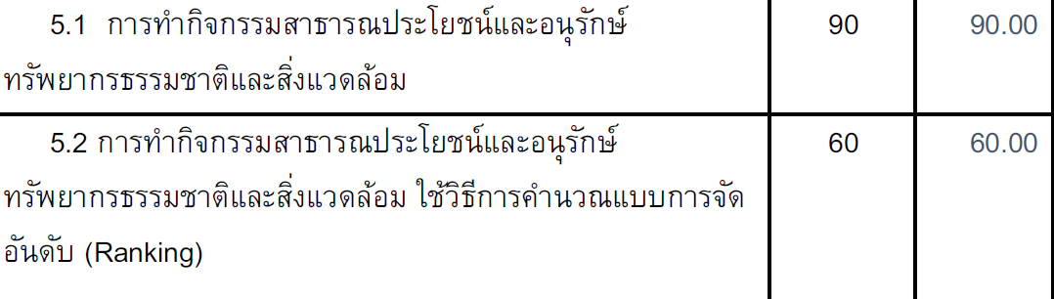
หมวด 5
150 คะแนน
150
กิจกรรมสาธารณะประโยชน์ มี 3 กลุ่ม/11 ด้าน
กิจกรรมอนุรักษ์ฯ มี 3 ด้าน มีภาพมีโครงการ
ทำครบทุกด้าน ทุกปี
จัดอันดับโดยกรรมการตรวจประเมิน
ด้วยการเปรียบเทียบจำนวนเงินที่ใช้ในการทำกิจกรรม

Slide 10
ศึกษาเพิ่มเติมในเอกสารแนบท้าย
ต้องศึกษาและบริหารงานต่อ
อย่าให้คุณภาพครั้งนี้เป็นไฟไหม้ฟาง หรือผักชีโรยหน้า
ปี 2572 ส่งเข้าประกวดอีกนะ รักษาแชมป์

